Slide 1
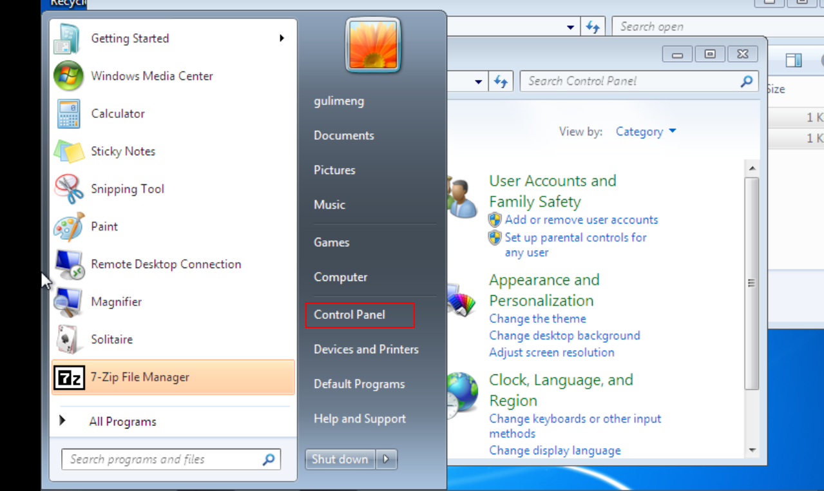
重装系统后先把C盘aaLog删掉。若删不掉把任务管理器里Java.exe删掉，在把任务管理器里的删掉

Slide 2
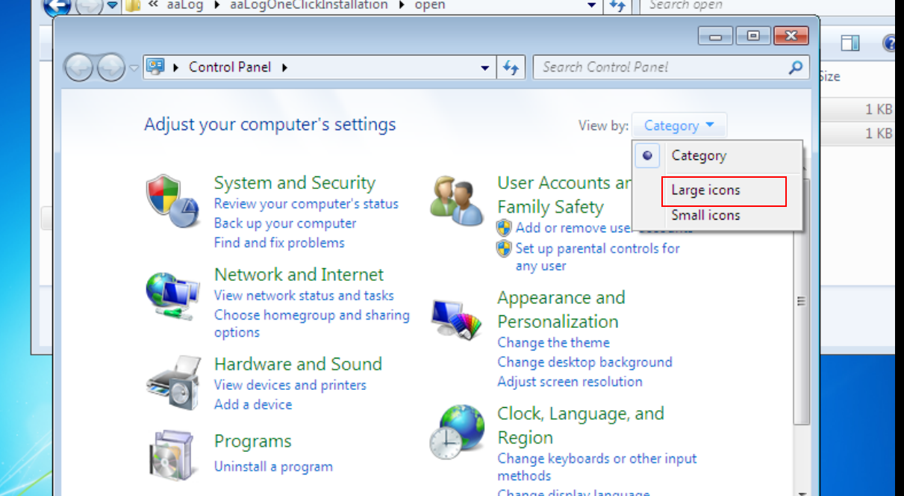

Slide 3
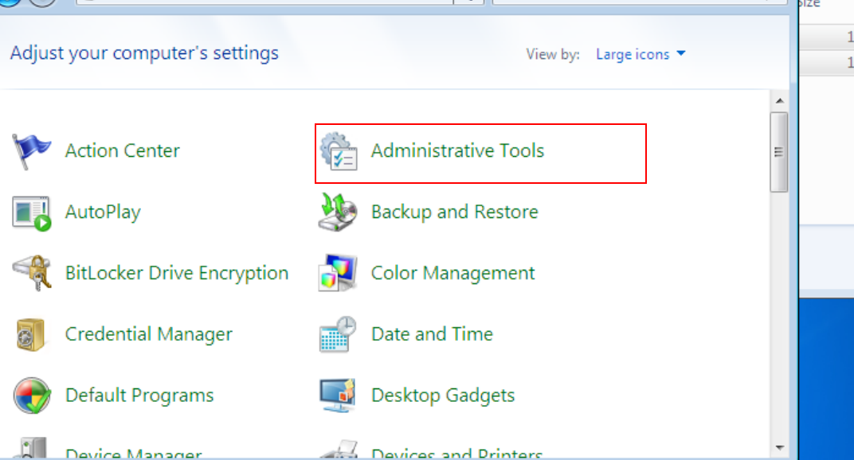

Slide 4
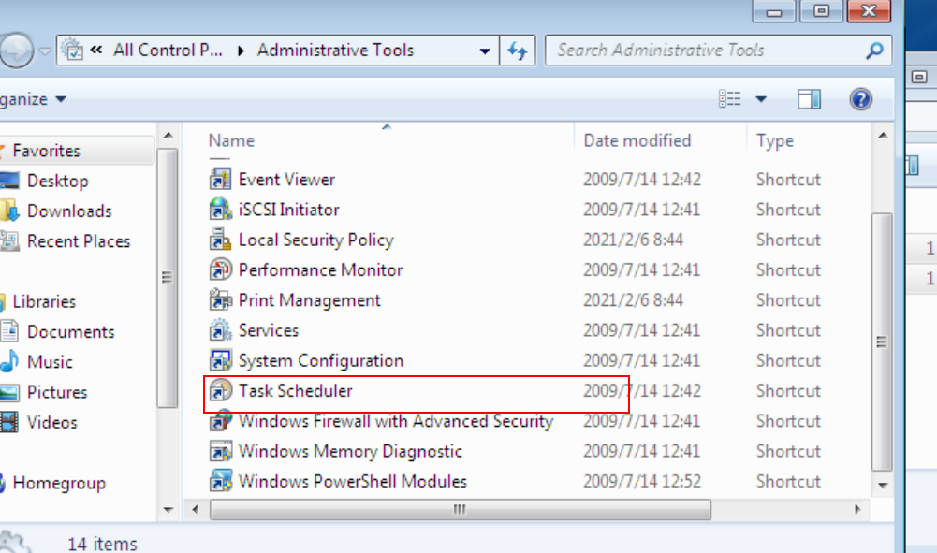

Slide 5
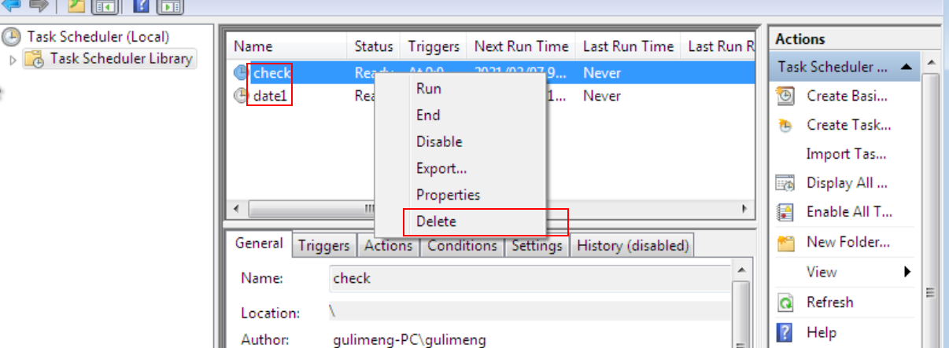
把dat和check相关删掉

Slide 6
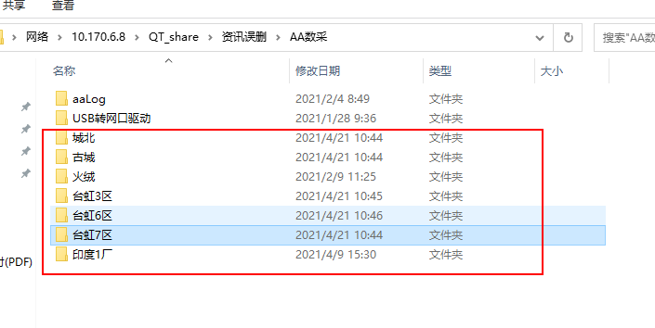
\\10.170.6.8\QT_share\资讯误删\AA
软件在如上位置，如下图，各厂区拿各厂区的

Slide 7
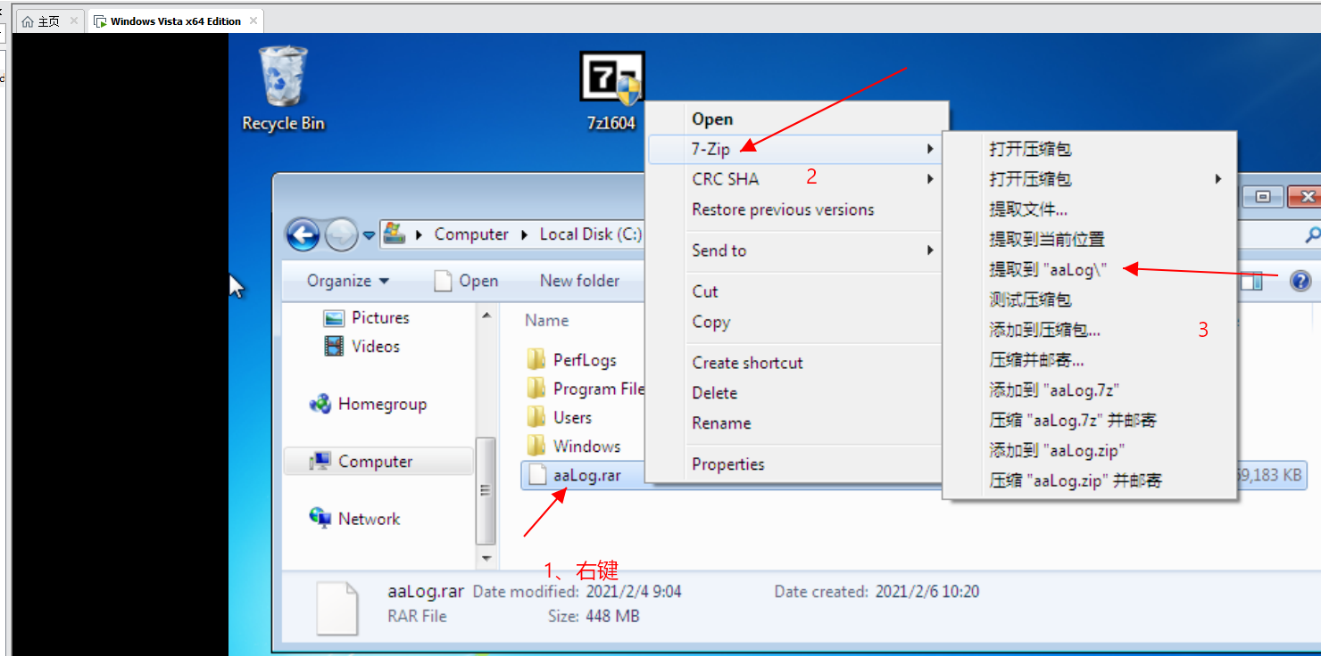

Slide 8
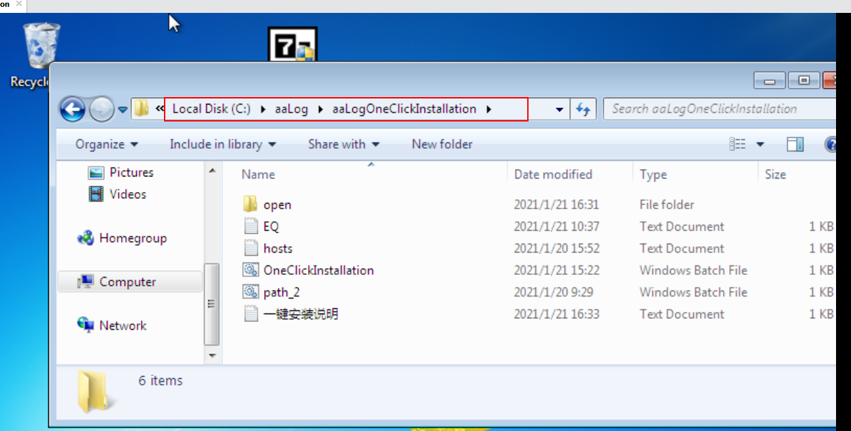

Slide 9
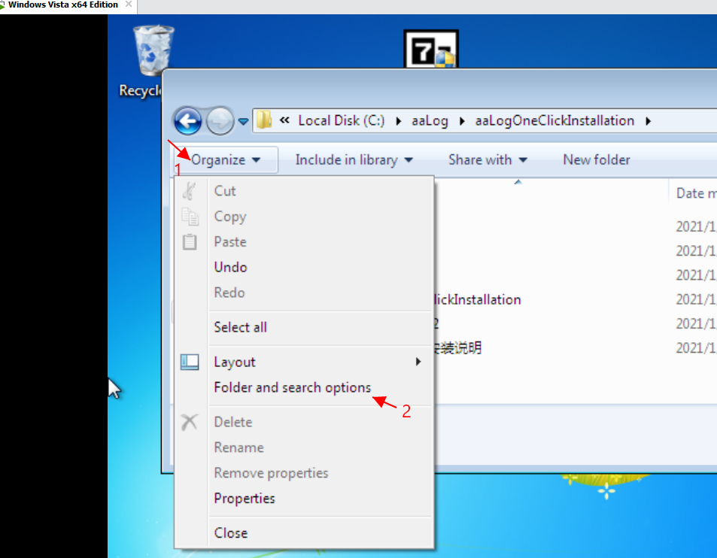
显示后缀

Slide 10
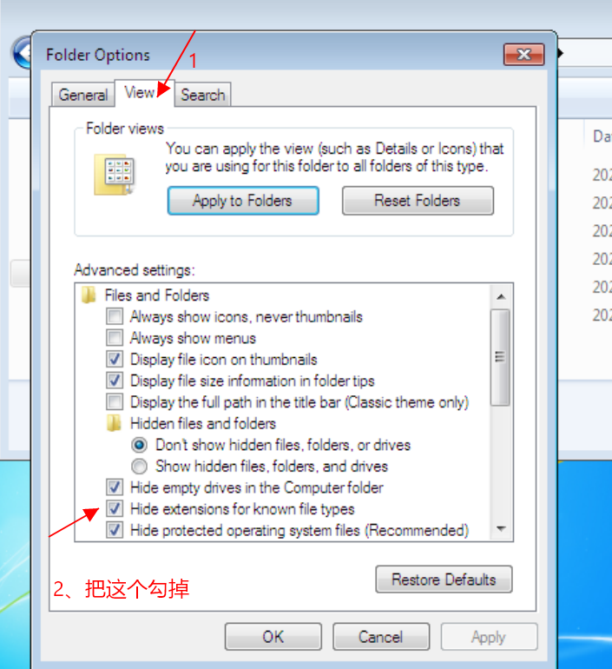

Slide 11
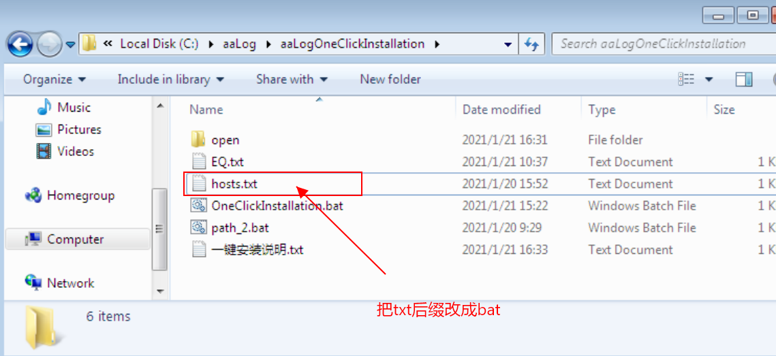

Slide 12
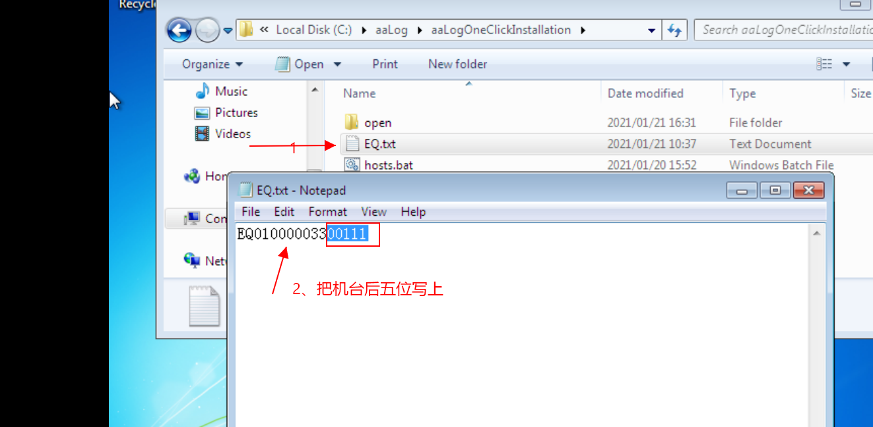

Slide 13
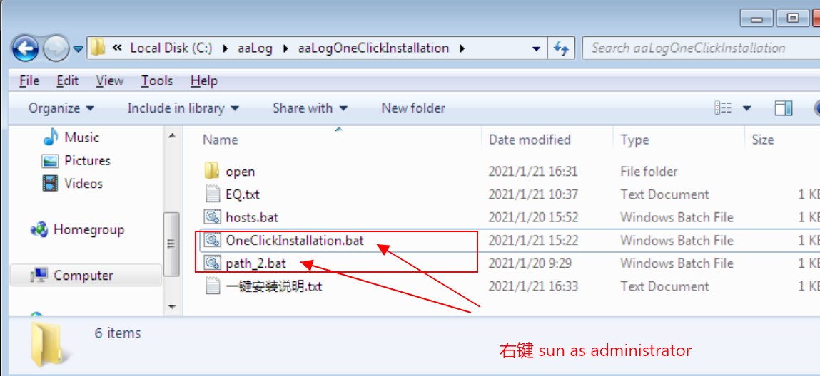

Slide 14
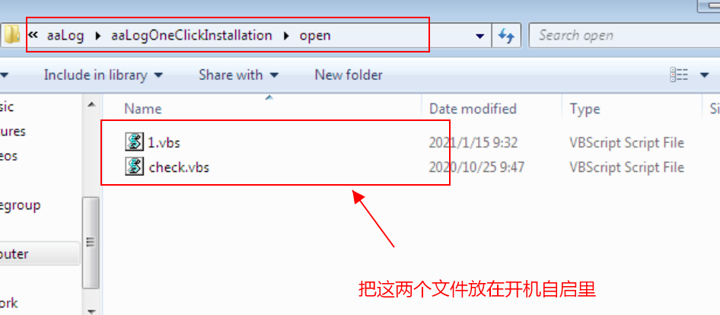
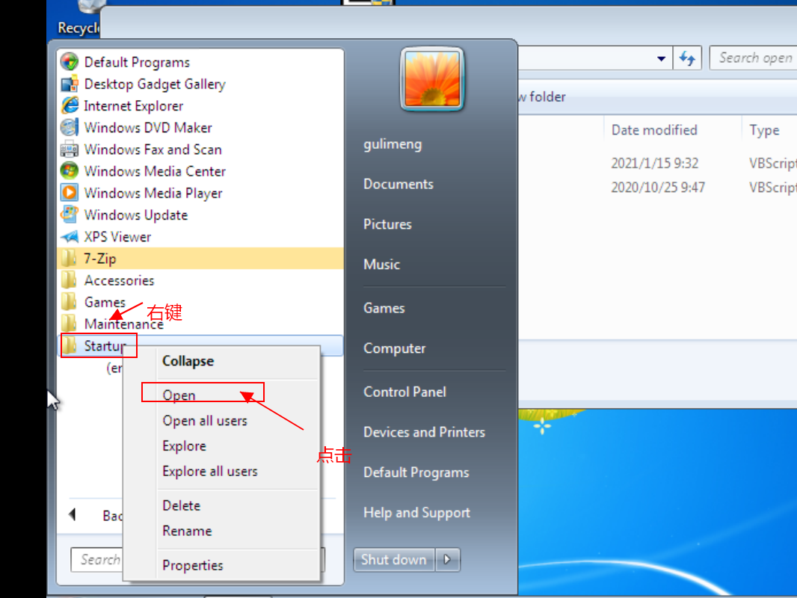

Slide 15
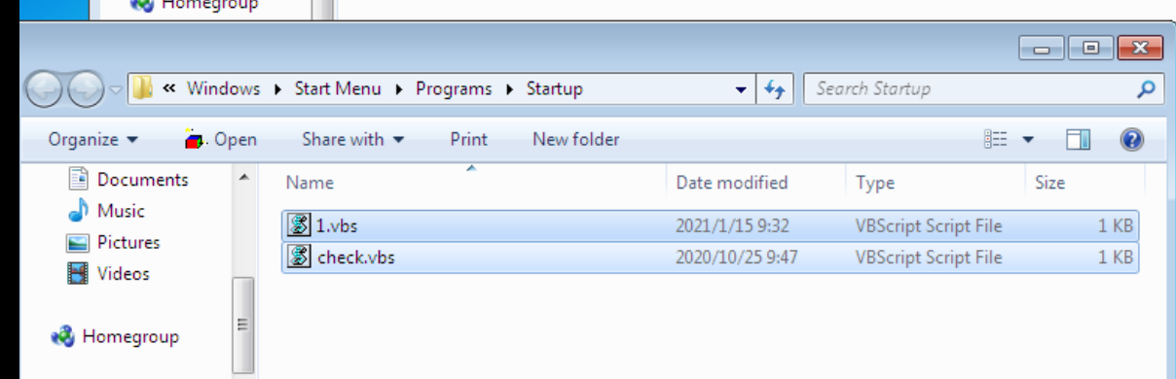

Slide 16
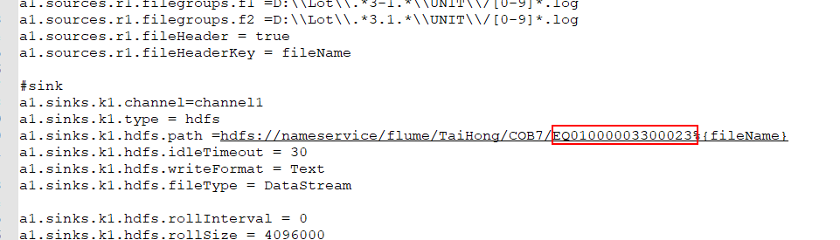
EQ错误
在C:\aaLog\apache-flume-1.9.0-bin\job文件夹下有一个winodws.conf文件，如下图，看红圈圈住的EQ码是否与机台上一致

Slide 17
Lot文件名创建规则
Lot命名规则：(古城)1-2-FX588AA-5-8-D 线体-机台-机种-月-日-班次-备注
Lot命名规则：(台虹和汉浦)1-FX588AA-5-8-D 机台-机种-月-日-班次-备注

